Slide 1
线
性
代
数
向量组的线性表示
数学学院 张神星

Slide 2
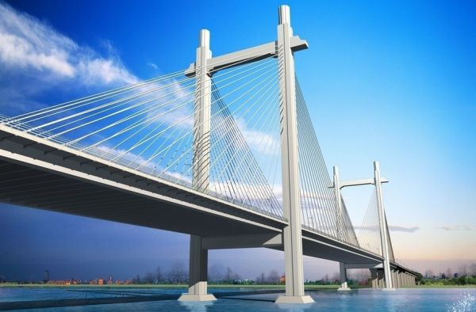
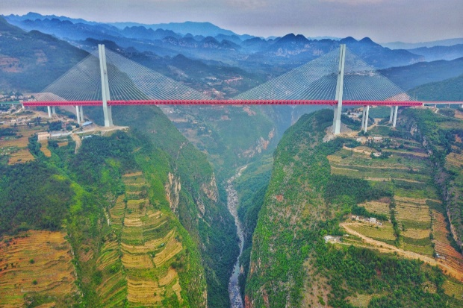
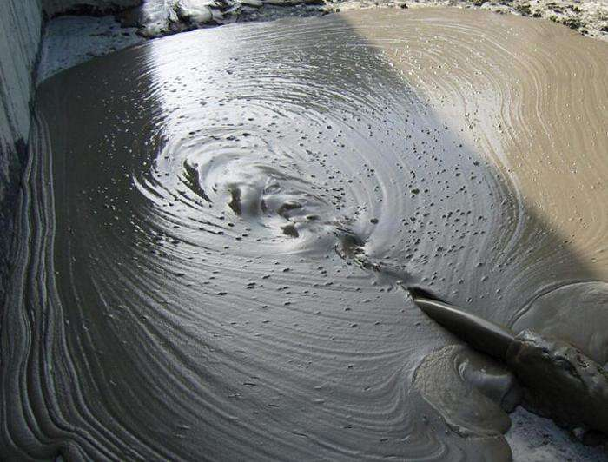
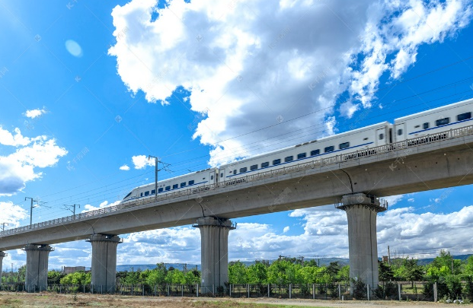
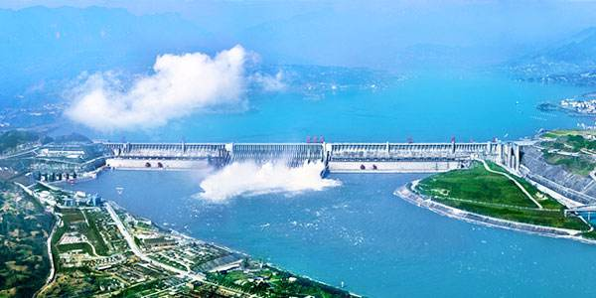
一、问题引入
普通混凝土由水泥、砂、石、水
按不同比例配制而成。
按比例和强度可以划分为14个等级：
C15，C20，C25，C30，C35，C40，C45
C50，C55，C60，C65，C70，C75，C80
不同等级的混凝土之间能否相互配制？
如何进行混凝土配制？
Notes:
众所周知，我国的基建水平在全世界都是闻名的，被誉为“基建狂魔”。
我国的桥梁长度、公路里程、高速铁路里程、水电装机总容量均为世界遥遥领先。
同学们注意到没有，这些建设都需要一种建筑材料，那就是混凝土。

Slide 3


二、向量组线性表示的定义
设有向量组$α_{1},α_{2},⋯,α_{m}$. 对于任意$m$个实数$λ_{1},λ_{2},⋯,λ_{m}$, 我们将表达式
$$λ_{1}α_{1}+λ_{2}α_{2}+⋯+λ_{m}α_{m}$$
称为向量组$α_{1},α_{2},⋯,α_{m}$的一个线性组合，$λ_{1},λ_{2},⋯,λ_{m}$称为该线性组合的系数.
例如：$3\left(\begin{matrix}1 \\ 2 \\ 0\end{matrix}\right)+2\left(\begin{matrix}3 \\ 1 \\ 4\end{matrix}\right)−2\left(\begin{matrix}1 \\ 0 \\ 2\end{matrix}\right)$是$α_{1}=\left(\begin{matrix}1 \\ 2 \\ 0\end{matrix}\right),α_{2}=\left(\begin{matrix}3 \\ 1 \\ 4\end{matrix}\right),α_{3}=\left(\begin{matrix}1 \\ 0 \\ 2\end{matrix}\right)$的线性组合.
定 义 1
$$AB_{1}=B_{1}A=E, AB_{2}=B_{2}A=E$$
$$B_{1}=B_{1}∙E=B_{1}∙AB_{2}=B_{1}A∙B_{2}=E∙B_{2}=B_{2}$$

Slide 4

二、向量组线性表示的定义
设有向量组$α_{1},α_{2},⋯,α_{m}$和向量$b$. 如果存在一组实数$λ_{1},λ_{2},⋯,λ_{m}$使得
$$b=λ_{1}α_{1}+λ_{2}α_{2}+⋯+λ_{m}α_{m},$$
则称$b$是向量组$α_{1},α_{2},⋯,α_{m}$的线性组合，也称向量$b$能由向量组$α_{1},α_{2},⋯,α_{m}$线性表示.
例如：$3\left(\begin{matrix}1 \\ 2 \\ 0\end{matrix}\right)+2\left(\begin{matrix}3 \\ 1 \\ 4\end{matrix}\right)−2\left(\begin{matrix}1 \\ 0 \\ 2\end{matrix}\right)=\left(\begin{matrix}7 \\ 8 \\ 4\end{matrix}\right)$能由$\left(\begin{matrix}1 \\ 2 \\ 0\end{matrix}\right), \left(\begin{matrix}3 \\ 1 \\ 4\end{matrix}\right),\left(\begin{matrix}1 \\ 0 \\ 2\end{matrix}\right)$线性表示.
定 义 2
$$AB_{1}=B_{1}A=E, AB_{2}=B_{2}A=E$$
$$B_{1}=B_{1}∙E=B_{1}∙AB_{2}=B_{1}A∙B_{2}=E∙B_{2}=B_{2}$$

Slide 5

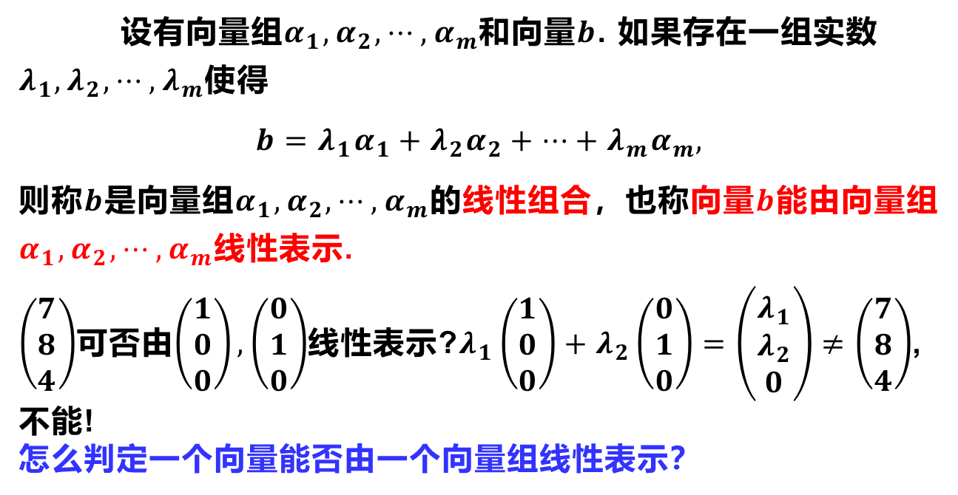
二、向量组线性表示的定义
设有向量组$α_{1},α_{2},⋯,α_{m}$和向量$b$. 如果存在一组实数$λ_{1},λ_{2},⋯,λ_{m}$使得
$$b=λ_{1}α_{1}+λ_{2}α_{2}+⋯+λ_{m}α_{m},$$
则称$b$是向量组$α_{1},α_{2},⋯,α_{m}$的线性组合，也称向量$b$能由向量组$α_{1},α_{2},⋯,α_{m}$线性表示.
$\left(\begin{matrix}7 \\ 8 \\ 4\end{matrix}\right)$可否由$\left(\begin{matrix}1 \\ 0 \\ 0\end{matrix}\right),\left(\begin{matrix}0 \\ 1 \\ 0\end{matrix}\right)$线性表示?$λ_{1}\left(\begin{matrix}1 \\ 0 \\ 0\end{matrix}\right)+λ_{2}\left(\begin{matrix}0 \\ 1 \\ 0\end{matrix}\right)=\left(\begin{matrix}λ_{1} \\ λ_{2} \\ 0\end{matrix}\right)≠\left(\begin{matrix}7 \\ 8 \\ 4\end{matrix}\right)$, 不能!
怎么判定一个向量能否由一个向量组线性表示？
定 义 2
$$AB_{1}=B_{1}A=E, AB_{2}=B_{2}A=E$$
$$B_{1}=B_{1}∙E=B_{1}∙AB_{2}=B_{1}A∙B_{2}=E∙B_{2}=B_{2}$$

Slide 6
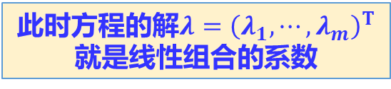



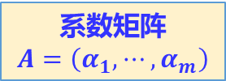
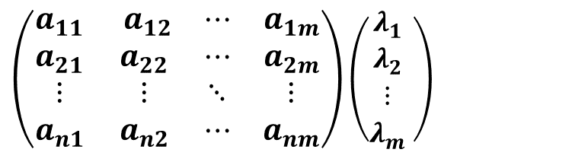
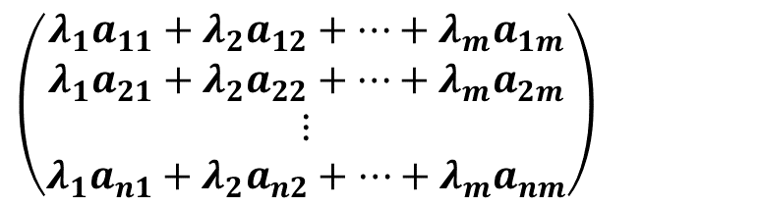
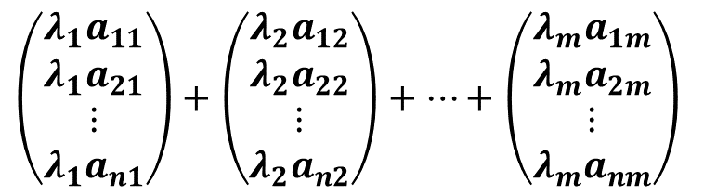
三、向量组线性表示的判定
分 析
向量$b$能由向量组$α_{1},α_{2},⋯,α_{m}$线性表示
$b=λ_{1}α_{1}+λ_{2}α_{2}+⋯+λ_{m}α_{m}$ ($λ_{1},λ_{2},⋯,λ_{m}$ 是一组实数)
$\left(\begin{matrix}b_{1} \\ b_{2} \\ ⋮ \\ b_{n}\end{matrix}\right)=λ_{1}\left(\begin{matrix}a_{11} \\ a_{21} \\ ⋮ \\ a_{n1}\end{matrix}\right)+λ_{2}\left(\begin{matrix}a_{12} \\ a_{22} \\ ⋮ \\ a_{n2}\end{matrix}\right)+⋯+λ_{m}\left(\begin{matrix}a_{1m} \\ a_{2m} \\ ⋮ \\ a_{nm}\end{matrix}\right)$
$Aλ=b$ 有解 $R\left(A\right)=R(A,b)$
$$\left(\begin{matrix}a_{11} & a_{12} & ⋯ & a_{1m} \\ a_{21} & a_{22} & ⋯ & a_{2m} \\ ⋮ & ⋮ & ⋱ & ⋮ \\ a_{n1} & a_{n2} & ⋯ & a_{nm}\end{matrix}\right)\left(\begin{matrix}λ_{1} \\ λ_{2} \\ ⋮ \\ λ_{m}\end{matrix} \right)$$
$$\left(\begin{matrix}λ_{1}a_{11}+λ_{2}a_{12}+⋯+λ_{m}a_{1m} \\ λ_{1}a_{21}+λ_{2}a_{22}+⋯+λ_{m}a_{2m} \\ ⋮ \\ λ_{1}a_{n1}+λ_{2}a_{n2}+⋯+λ_{m}a_{nm}\end{matrix}\right)$$
$$\left(\begin{matrix}λ_{1}a_{11} \\ λ_{1}a_{21} \\ ⋮ \\ λ_{1}a_{n1}\end{matrix}\right)+\left(\begin{matrix}λ_{2}a_{12} \\ λ_{2}a_{22} \\ ⋮ \\ λ_{2}a_{n2}\end{matrix}\right)+⋯+\left(\begin{matrix}λ_{m}a_{1m} \\ λ_{m}a_{2m} \\ ⋮ \\ λ_{m}a_{nm}\end{matrix}\right)$$
增广矩阵$(A,b)$
3.3节定理3
$$AB_{1}=B_{1}A=E, AB_{2}=B_{2}A=E$$
$$B_{1}=B_{1}∙E=B_{1}∙AB_{2}=B_{1}A∙B_{2}=E∙B_{2}=B_{2}$$
系数矩阵
$$A=\left(α_{1},⋯,α_{m}\right)$$
未知向量
$$λ={\left(λ_{1},⋯,λ_{m}\right)}^{T}$$
此时方程的解$λ={\left(λ_{1},⋯,λ_{m}\right)}^{T}$
就是线性组合的系数

Slide 7


三、向量组线性表示的判定
定 理
向量$b$能由向量组$α_{1},α_{2},⋯,α_{m}$线性表示的充要条件是系数矩阵$A=\left(α_{1},⋯,α_{m}\right)$的秩等于增广矩阵$\left(A,b\right)=\left(α_{1},⋯,α_{m},b\right)$的秩，即
$$R\left(A\right)=R\left(A,b\right).$$
$\left(A,b\right)=\left(α_{1},⋯,α_{m},b\right)$ 行最简形矩阵，求解$Aλ=b$
求解步骤
行阶梯形矩阵 $\left\{\begin{aligned}R\left(A\right)&=R\left(A,b\right)⟹b\text{能}\text{由}α_{1},α_{2},⋯,α_{m}\text{线性表示}\text{（继续）} \\ R\left(A\right)&≠R\left(A,b\right)⟹b\text{不能}\text{由}α_{1},α_{2},⋯,α_{m}\text{线性表示}\text{（结束）}\end{aligned}\right.$
$$AB_{1}=B_{1}A=E, AB_{2}=B_{2}A=E$$
$$B_{1}=B_{1}∙E=B_{1}∙AB_{2}=B_{1}A∙B_{2}=E∙B_{2}=B_{2}$$
Notes:
$Aλ=b$ 有解当且仅当$R\left(A\right)=R(A,b)$.

Slide 8
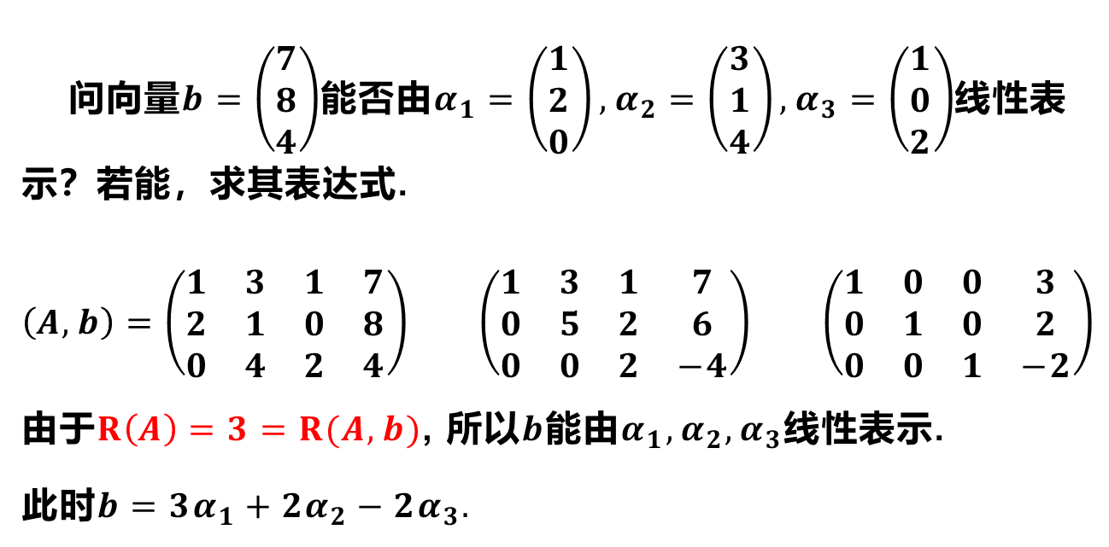
三、向量组线性表示的判定
问向量$b=\left(\begin{matrix}7 \\ 8 \\ 4\end{matrix}\right)$能否由$α_{1}=\left(\begin{matrix}1 \\ 2 \\ 0\end{matrix}\right),α_{2}=\left(\begin{matrix}3 \\ 1 \\ 4\end{matrix}\right),α_{3}=\left(\begin{matrix}1 \\ 0 \\ 2\end{matrix}\right)$线性表示？若能，求其表达式.
$\left(A,b\right)=\left(\begin{matrix}1 & 3 & 1 & 7 \\ 2 & 1 & 0 & 8 \\ 0 & 4 & 2 & 4\end{matrix}\right)$ $\left(\begin{matrix}1 & 3 & 1 & 7 \\ 0 & 5 & 2 & 6 \\ 0 & 0 & 2 & −4\end{matrix}\right)$ $\left(\begin{matrix}1 & 0 & 0 & 3 \\ 0 & 1 & 0 & 2 \\ 0 & 0 & 1 & −2\end{matrix}\right)$
由于$R\left(A\right)=3=R(A,b)$, 所以$b$能由$α_{1},α_{2},α_{3}$线性表示.
此时$b=3α_{1}+2α_{2}−2α_{3}.$
例 1
行阶梯形矩阵
行最简形矩阵
初等
行变换
初等
行变换
解

Slide 9
四、向量组线性表示的应用
一个混凝土生产企业只能生产并存储三种不同型号的混凝土，它们具体配方比例（单位：吨）如下表所示：
例 2
混凝土配制问题
 | C20混凝土 | C25混凝土 | C30混凝土
水泥 | 1 | 1 | 1
水 | 0.51 | 0.44 | 0.38
砂 | 1.81 | 1.42 | 1.12
石子 | 3.68 | 3.16 | 2.72

Slide 10
四、向量组线性表示的应用
(1)甲客户要求混凝土水泥、水、砂、石子比例为1 : 0.46 : 1.54 : 3.31, 该企业能否满足客户的要求? 若能, 该如何配制?
(2)乙客户要求混凝土水泥、水、砂、石子比例为1 : 0.6 : 2.4 : 4, 该企业能否满足要求？若能, 该如何配制？
例 2
 | C20混凝土 | C25混凝土 | C30混凝土
水泥 | 1 | 1 | 1
水 | 0.51 | 0.44 | 0.38
砂 | 1.81 | 1.42 | 1.12
石子 | 3.68 | 3.16 | 2.72

Slide 11
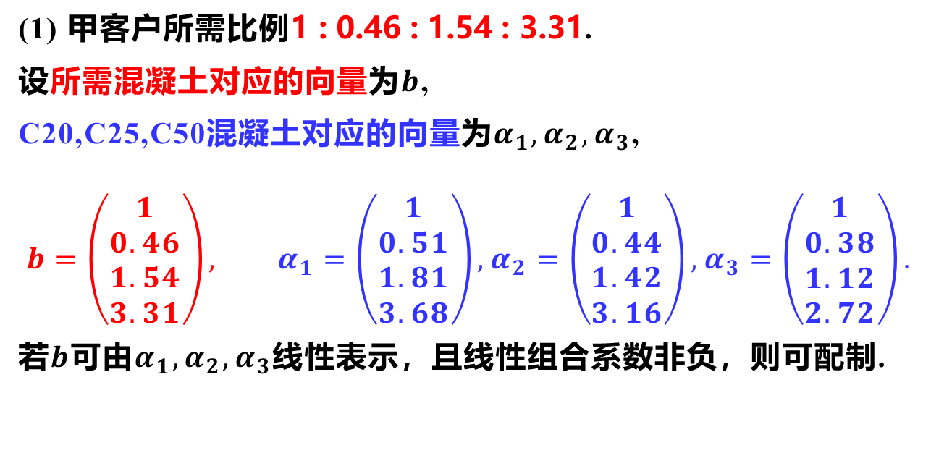
四、向量组线性表示的应用
 | C20 | C25 | C30
水泥 | 1 | 1 | 1
水 | 0.51 | 0.44 | 0.38
砂 | 1.81 | 1.42 | 1.12
石子 | 3.68 | 3.16 | 2.72
解
(1) 甲客户所需比例1 : 0.46 : 1.54 : 3.31.
设所需混凝土对应的向量为$b$,
C20,C25,C50混凝土对应的向量为$α_{1},α_{2},α_{3}$,
$$b=\left(\begin{matrix}1 \\ 0.46 \\ 1.54 \\ 3.31\end{matrix}\right), α_{1}=\left(\begin{matrix}1 \\ 0.51 \\ 1.81 \\ 3.68\end{matrix}\right), α_{2}=\left(\begin{matrix}1 \\ 0.44 \\ 1.42 \\ 3.16\end{matrix}\right), α_{3}=\left(\begin{matrix}1 \\ 0.38 \\ 1.12 \\ 2.72\end{matrix}\right).$$
若$b$可由$α_{1},α_{2},α_{3}$线性表示，且线性组合系数非负，则可配制.

Slide 12
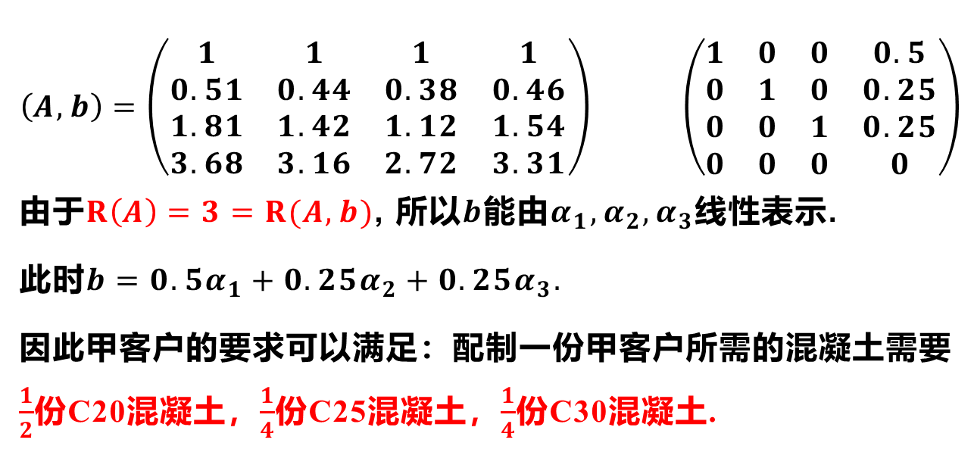
四、向量组线性表示的应用
解
$$\left(A,b\right)=\left(\begin{matrix}1 & 1 & 1 & 1 \\ 0.51 & 0.44 & 0.38 & 0.46 \\ 1.81 & 1.42 & 1.12 & 1.54 \\ 3.68 & 3.16 & 2.72 & 3.31\end{matrix}\right) \left(\begin{matrix}1 & 0 & 0 & 0.5 \\ 0 & 1 & 0 & 0.25 \\ 0 & 0 & 1 & 0.25 \\ 0 & 0 & 0 & 0\end{matrix}\right)$$
由于$R\left(A\right)=3=R(A,b)$, 所以$b$能由$α_{1},α_{2},α_{3}$线性表示.
此时$b=0.5α_{1}+0.25α_{2}+0.25α_{3}.$
因此甲客户的要求可以满足：配制一份甲客户所需的混凝土需要$\frac{1}{2}$份C20混凝土，$\frac{1}{4}$份C25混凝土，$\frac{1}{4}$份C30混凝土.
初等
行变换

Slide 13
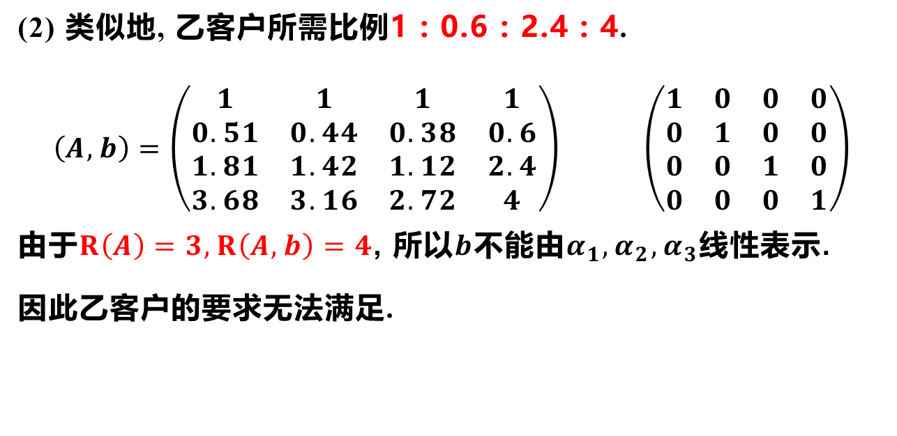
四、向量组线性表示的应用
解
(2) 类似地, 乙客户所需比例1 : 0.6 : 2.4 : 4.
$$\left(A,b\right)=\left(\begin{matrix}1 & 1 & 1 & 1 \\ 0.51 & 0.44 & 0.38 & 0.6 \\ 1.81 & 1.42 & 1.12 & 2. 4 \\ 3.68 & 3.16 & 2.72 & 4\end{matrix}\right) \left(\begin{matrix}1 & 0 & 0 & 0 \\ 0 & 1 & 0 & 0 \\ 0 & 0 & 1 & 0 \\ 0 & 0 & 0 & 1\end{matrix}\right)$$
由于$R\left(A\right)=3,R\left(A,b\right)=4$, 所以$b$不能由$α_{1},α_{2},α_{3}$线性表示.
因此乙客户的要求无法满足.
初等
行变换
Notes:
从这个例子可以看出，在建设社会主义的宏伟蓝图中，我们所学习的数学知识将会在实践中是十分重要的工具和手段。

Slide 14



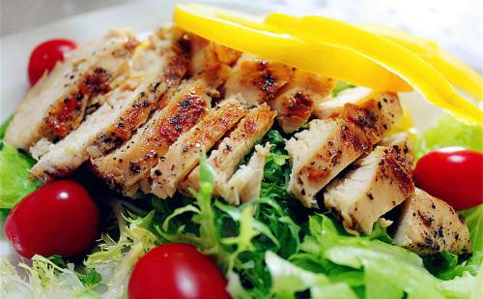
四、向量组线性表示的应用
Notes:
实际上，凡是涉及到材料配比的都可以利用本节课所学习的知识。例如药材配比、颜料配色、香料搭配、营养均衡等方面。

Slide 15
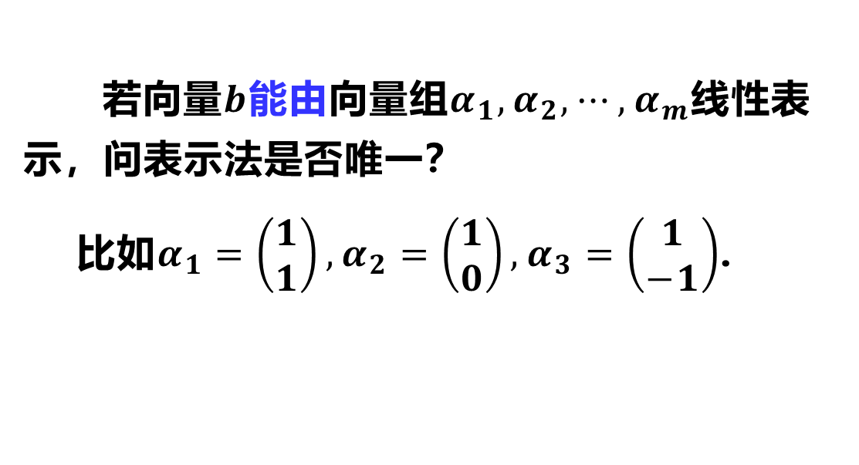
若向量$b$能由向量组$α_{1},α_{2},⋯,α_{m}$线性表示，问表示法是否唯一？
比如$α_{1}=\left(\begin{matrix}1 \\ 1\end{matrix}\right),α_{2}=\left(\begin{matrix}1 \\ 0\end{matrix}\right),α_{3}=\left(\begin{matrix}1 \\ −1\end{matrix}\right)$.

